Slide 1

Csövek tartályok szelepek
Bioreaktorok és mérnöki gyakorlatok
Készítette:
Farkas Éva 2014.03.04
Csizmár Panni

Slide 2
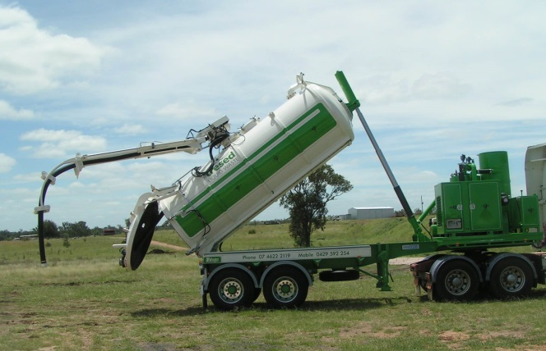
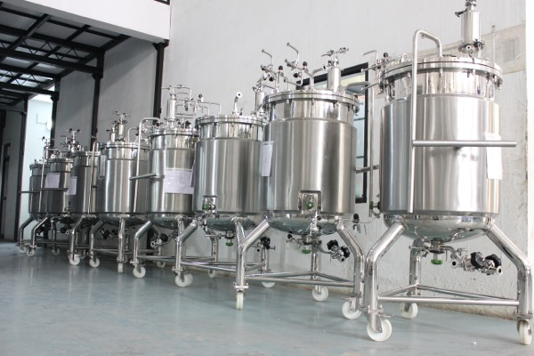
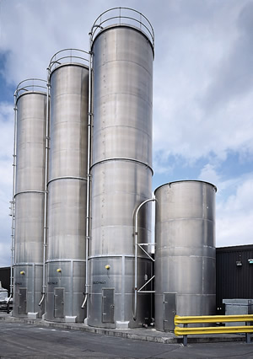
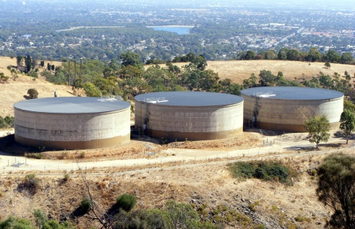
Tartályok alkalmazhatósága
Szállítás (pl: szennyvíz)
Kémiai és biológiai folyamatok színtere (termelés, raktározás)
Tárolás (pl: siló)
Tárolás (pl: víz)

Slide 3
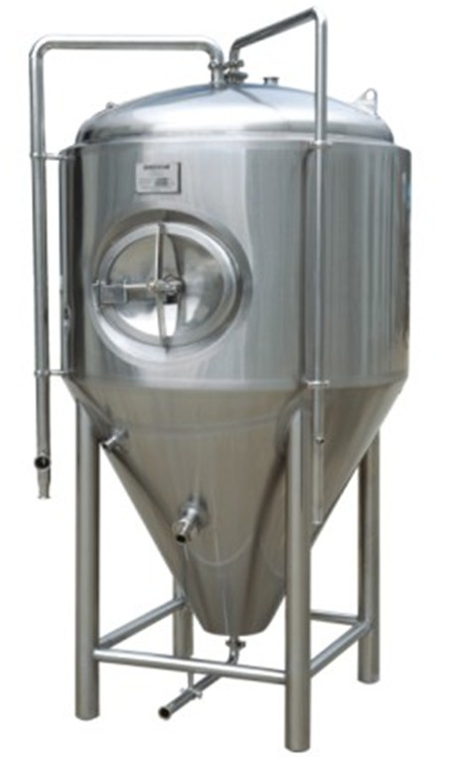
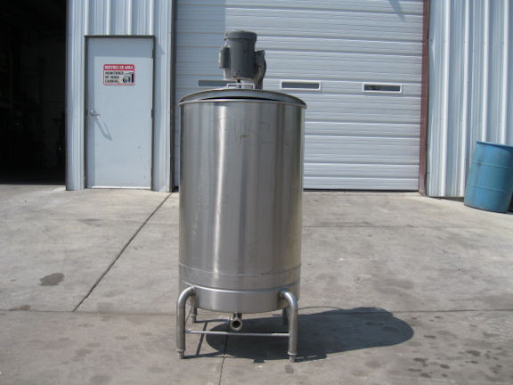
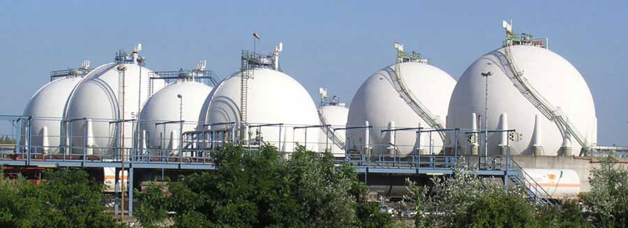
Tartály típusok
Homorú és domború fenekű hengeres tartályok
Gömbtartályok
Kúpos alakú
Kocka alakú

Slide 4
Tartály típusok
Steril körülmények között üzemeltetik
Sterilezés történhet:
  Autokláv (technikailag könnyebben megoldható, de költeni kell a megfelelő autoklávra)
  In situ sterilezés
Nyomástartó edénynek is felfogható
Kibírja a magas nyomást és a magas hőmérsékletet a sterilezés során

Slide 5
Nemzetközi irányelvek
Részleteiben országonként eltérhetnek, de a céljaik és szempontjaik hasonlóak:
  Biztonság
  Minőségbiztosítás
  Egységes technikai követelmények
  Környezetvédelem
Külön irányelvek vonatkoznak a különböző iparágakra, pl: Biotechnológiai irányelvek
  Biológiai folyamatok típusa
  Termék típusa (toxikus, nem toxikus, patogén)
  Felhasználási terület( élelmiszer, gyógyszerek, mezőgazdaság)
  Folyamat fajtája ( természetes, genetikai módosítás)

Slide 6
Tartályok alapanyaga
Rozsdamentes acél
  Érzékeny a korrózióra 12,5% króm adagolása
  Felületen egy passzív króm-oxidos réteg képződik
  Védelem, évente maximum 0,1 mm korrózió
Különböző típusok léteznek, annak tekintetében, hogy milyen arányban vannak jelen a fémek
  Króm-acél
    5-17 % vagy 14-25 % Cr arány
  Króm-nikkel-acél
    Cr: 26 % vagy 17-25 %, Ni: 4,5 % vagy 9-36 %

Slide 7
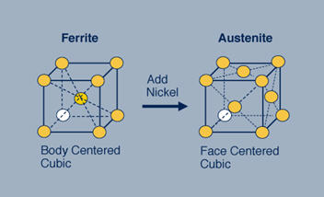
Standard krómacél kristály szerkezete
Ferrites szerkezet
  Szobahőm.-en stabil
Ausztenit szerkezet
  910 ºC-os hevítés
  Stabilizáció: Ni, Mn, C (2,06%) hozzáadásával
  Elterjedtebb
  Előnyei: korrózió és hőálló, nem mágnesezhető, jól megmunkálható, tartós

Slide 8
Krómkarbid
Króm: védelem a rozsda ellen
Szén: ausztenit szerkezet stabilizálása
Krómkarbid képződésének megelőzése:
Oldatos kezelés –ritka
C tartalom csökkentése 0,03% alá – más ausztenit-képző hozzáadásával
Stabilizáció Ti-nal, emellett a max. C tartalom 0,1% - könnyebb, mint a C tartalmat csökkenteni
hevítés
Krómkarbid képződik
Következmények:
Cr kikerül a kristályszerkezetből
Romlik az acél minősége
Megfelelő alapanyag megválasztása:
Anyagköltség
folyamat kémiai-fizikai követelményei
Beszerezhetőség
Általában a tartály azon részei, amelyek nem érintkeznek a termékkel (hőcserélő), azok olcsóbb és nem-rozsdamentes acélből készülnek.

Slide 9
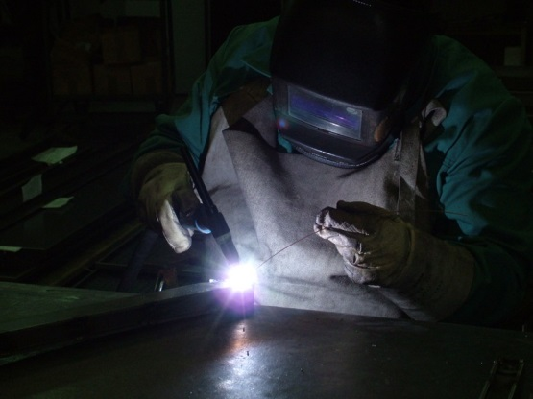
Hegesztés
Fémek szoros, irreverzibilis összekötése
A fém megolvad az ívben kristályszerkezet megváltozhat
Különböző hegesztési technikák (elektród milyensége, olvadék védése az oxigéntől)
Ívhegesztés
Lánghegesztés
Legelterjedtebb az argon védőgázas volfrámelektródás eljárás:
A volfrám elektróda nem olvad le
Elektródát, az ívet és a megolvadt ömledéket a levegőtől semleges gáz védi
Szinte minden fajta fém hegesztéséhez használható
Hegesztés hibátlansága kiemelkedő minőségű

Slide 10
Felületkezelés
Két eltérő felület
  Külső: környezettel érintkezik
  Belső: a termékkel érintkezik
Fontos a korrózió megelőzése céljából ( króm-oxid csak sima felületen alakul ki), valamint a tisztíthatóság szempontjából
Eltérő módszerek:
  Mechanikai
  Kémiai
  Elektrokémiai

Slide 11
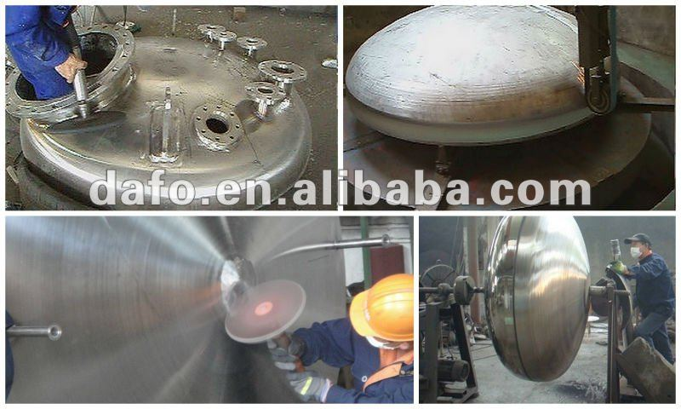
Mechanikai felületkezelés
Polírozás
Kezelt felület érdessége az R_{a}, R_{t} és RMS értékekkel jellemezhető
Minimum érték, amit el kell érni: 0,6 μm
Kezelt felület minősége függ az acél minőségétől is:
  Ti-nal stabilizált Cr-Ni acél- nem lehet jó minőségű felületet elérni
Homokfúvatás
Főleg a külső felületek kezelése, utókezelés

Slide 12
Kémiai felületkezelés
Maratás
Szennyeződések és felületi hibák eltűntetése (oxidációs foltok, hegesztési salak, gyártás során keletkezett hibák)
Keverék: 15-25 v/v% HNO₃,
1-8 v/v% HF
Passziválás
Felületet híg salétromsavval kezelik gyorsítja a passzív védőréteg kialakulását
Alkalmazható:
  Maratás után
  Végső kezelési eljárásként

Slide 13
Elektrokémiai felületkezelés
A berendezést elektrolitba mártják és anódként kötik be, elektrolízissel védőréteget hoznak létre.
Mikroszkopikus egyenetlenségeket eltünteti
Növeli korrózióállóság (növeli az O₂ konc, így növeli a króm-oxid réteg kialakulását)
Ti stabilizált acéloknál nem használható
A meglévő nagyobb hibákat kihangsúlyozza

Slide 14
Felületkezelés ellenőrzése
Szemrevételezéssel
Ferrites szennyezettség vizsgálata: ferroxyl teszt (ausztenites króm-nikkel acélnál)
A felület passzivitásának ellenőrzése (palládium teszt)
Detergens maradványok mérése
Klorid és szulfid szennyezők mérése
A maratás által okozott hibáktól mentes-e a felület

Slide 15
Felületkezelt berendezések tárolása
Nem érheti por vagy vízpermet
Ne legyen a közelben vasút vagy villamos út, mivel a fékezésnél vaspor keletkezik.
A legjobb megoldás a hosszú távú raktározásra, ha az előkezelt részeket befóliázzák.

Slide 16
Bioreaktorok sterilitása
Vegyi tartályok Biológiai tartályok
!!!!! Sterilezés és a sterilitás fenntartása a működés során!!!!!
A befertőződésre lehetőséget adhatnak a holt terek és a hézagok.
Megoldás lehet: kritikus helyekre hőmérő helyezhető, a sterilezés hőmérséklete ellenőrizhető.
Notes:
Helytelen kialakítás miatt holt terek és hézagok keletkezhetnek. Itt az organizmusok megtelepedhetnek és a tartályban zajló biológiai folyamatot befertőzhetik. Levegővel telt hézagokban a sterilizációs hőm hatására nem pusztulnak el a mikroorganizmusok.

Slide 17
Tömítések
A tartály nem hermetikusan zárt rendszer.
Különböző darabokból tevődik össze:
fedél
bemenetek
forgó elemek
szondák
Fontos, hogy ezeknek a daraboknak az illesztése rendkívül pontos legyen.
A dolgozók, környezet védelme és a sterilitás érdekében.
Az illeszkedés kísérletes meghatározása adott körülmények között a maximum szivárgási fok meghatározásával történik (zárt tartály esetében).

Slide 18
Szivárgási fok
Q= V ΔP /Δt= V_{o}(P_{std}/ P_{kezd}) ΔP/ Δt
Ahol: Q: szivárgási fok (m³bar/s)
Δ P = nyomásveszteség
P_{kezdeti}-P_{vegső}(bar)
V: tartály térfogat (m³)
Δt: idő (s)
P_{std}: standard nyomás (bar)
V_{o}: standard fermentor térfogat(m³)
A szivárgási fok függ:
rés alakja
közeg
vizsgálati módszertől
Notes:
Zárt tartályban.

Slide 19
Tömítések ellenőrzése a bioreaktoroknál
Nyomás-teszt:
A tartályt 2/3-ig megtölteni vízzel, kevertetni
1,5 bar túlnyomás (levegő, N)
Nyomás monitorozása, szivárgás figyelése
Tömítés-teszt
Reaktor feltöltése vízzel, addig míg el nem fedi a tömítéseket
1,5 bar túlnyomás
10 perc múlva P₀ és T₀ leolvasása
15 óra múlva P₁ és T₁ leolvasása

Slide 20
Tömítés-teszt
A relatív szivárgási fok, L (g/h/m tömítés):
L = k V ΔP M /R T₀ l
k= 3,6x10⁶ gs/kgh
V= tartály térfogata (m³)
M= levegő moláris tömege (29,3x10⁻³ kg/mol)
R= egyetemes gázállandó (8,314 J/molK)
Δt= idő (s)
l= tömítés összhossza (m)
Ha a relatív szivárgási fok < 0,05 g/h/m tartály illeszkedése megfelelő

Slide 21
Tömítések fajtái
Forgó részek tömítése
  Mechanikai- tömítést a rugó és a médium általi alsómeghajtás generálja (forgó rész-szén, álló rész kerámia)
    Tömszelence
    A tömítőgyűrűkre először axiális, majd radiális nyomás hat
    A deformáció hatására a furatba ill. orsóhoz nyomódnak
    A jó tömítettség eléréséhez →deformálódni kell
    Mágneses meghajtás
    Védve van a túlterheléstől
    Nem kell külső csapágyazás
    Forgatónyomaték átvitel közvetlen érintkezés nélkül
    Ha fontos a sterilitás,ezt alkalmazzák

Slide 22
Tömítések fajtái
Állórészek tömítése
Mérőszondák, figyelőablak, nyílások tömítése
Lapos vagy O-gyűrű
Vegyi tartályoknál használják
Biotechnológiában használatos
Kis keresztmetszetnél
Anyaga: szilikon, EP gumi
Notes:
Ep gumi: etilénepolypropylen, ezt használják a legtöbbször, validált, -40- 160 fok között szigetel, vízellenálló, időálló, hátránya, h ásványi olajokban instabil.

Slide 23
Egyéb alkatrészek
Csonkok szondák, ki- és bemenetek
Figyelőablakok résmentes illesztés
Szerelő nyílások tisztítás, karbantartás (fémfedél, O-gyűrűs tömítés)
Terelőlemezek hegesztve v. cserélhető
Fűtőköpeny hűt, fűt, sterilezés

Slide 24
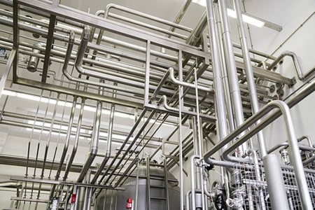
Csővezetékek

Slide 25
Csővezetékek tervezése
Három fázisa van
  Térbeosztás berendezések elrendezése
  Tervezés csővezetékek elrendezési tervének elkészítése
  Részletezés csővezetékek pontos paramétereinek meghatározása
Fontos a hozzáférhetőség
Biotechnológiában speciális elvárás:
  Tisztíthatóság és tisztaság
  Sterilitás: megvalósítása és fenntartása
Általános tervezési irányelvek érvényesek

Slide 26
Tervezési irányelvek
Csőhosszúság: minimális
Csőelrendezés ne veszélyeztesse/korlátozza a kezelőt
Szelepek, berendezések könnyű kezelhetősége/hozzáférhetősége
Csövek rögzítése (egyenként és csoportosan is)
Hőmérséklet ingadozások figyelembe vétele
A rendszer minden eleme leereszthető legyen (megfelelő szelepekkel)
  Épület tervezésekor már figyelembe kell venni!

Slide 27
Csövek elrejtése
Oka:
  Nagyobb hely, nagyobb biztonság
  Üzem könnyebb tisztán tartása
  Sterilitás: ilyen üzemrészeken teljes szeparáció szükséges
Kivitelezés
  Álmennyezet
  Külön helyiség költségek nőnek
  Üreges fal
Hozzáférhetőség biztosítása, süllyesztettségi szintek megállapítása

Slide 28
Csövek anyagának megválasztása
Szabványok
  FDA (Food and Drug Administration) - Current Good Manufacturing Practices (cGMP)
  WFI (Water For Injection) – steril rendszerek tervezése, kiépítése
Szempontok az anyagválasztáskor
  Beszerelt alkatrészek (mérőműszerek, peremes kötések, szelepek)
  Tisztíthatóság
  Vezeték rendszeren belüli funkciója (tartályok összekötése, termék elvétele, savak szállítása)

Slide 29
Csövek anyaga
Anyag | Hol használják?
Rozsdamentes acél csőbéléssel | Steril és pirogénmentes rendszerben
Rozsdamentes acél cső | Fontos a korrózióállóság és a tisztaság
Termoplasztikus műanyagok (polietilén) | hűtő,vízelosztó és -leeresztő rendszerekben
Szénacél | víz ill. gőztovábbító rendszerekben; ha a korróziós megfontolások ennek ellent nem mondanak ez az első választás
Réz cső | gázvezetékek kiépítéséhez műanyag csövek helyett vagy azokkal kombinálva
Vas | földalatti vízleeresztő- és csatornarendszerekben
Üveg | Ahol fontosabb a magas korrózióállóság, mint a gyenge szilárdság
Üveg és műanyag csőbéléssel | ahol a szilárdságot a korrózióállósággal kell kombinálni

Slide 30

Gazdasági szempontok
Költségek minimalizálása
Anyag- és beszerelési költségek
  Anyagköltség: melyik a legolcsóbb megfelelő anyag
    Tisztasági osztályok a fermentációs folyamatban való érintettségük és fertőzésveszély alapján
  Beszerelési költség: költségek nagy részét ez teszi ki
Meghibásodás valószínűsége újabb költségeket vet fel (üzemleállás esetén a kiesés)

Slide 31
Sterilitás, tisztíthatóság
Tisztíthatóság és sterilitás a fő követelmények
A gyenge „láncszemek” a csatlakozásoknál (hegesztések vagy peremes csőkötések), becsatlakozó szelepeknél és mérőműszereknél
Megengedhetetlen, hogy előforduljanak kitisztíthatatlan helyek
Potenciálisan toxikus anyag nem válhat le a csőről vagy a csőkötésekről
Rozsdamentes acél belsővel ellátott cső (316L rozsdamentes acél belső polírozással)
  ömlesztő tompa hegesztéssel
Sterilizálás: gőzzel és WFI tisztaságú vízzel
  agresszív közeg, megtámadja a csövek belső fémfelületét
  korróziót, hajszálrepedést, rozsdásodást okoz
  szükséges lehet az újra passziválás

Slide 32
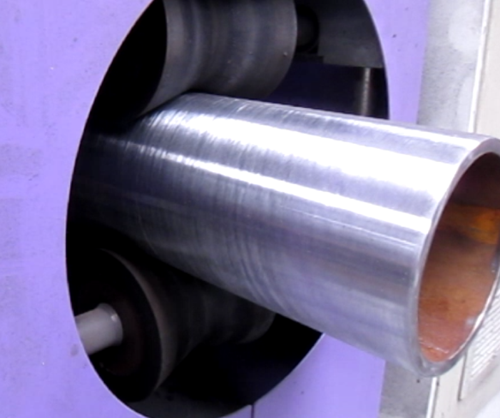
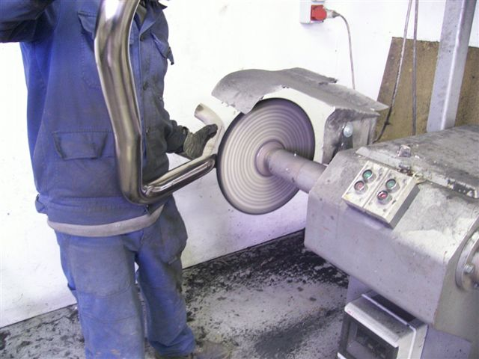
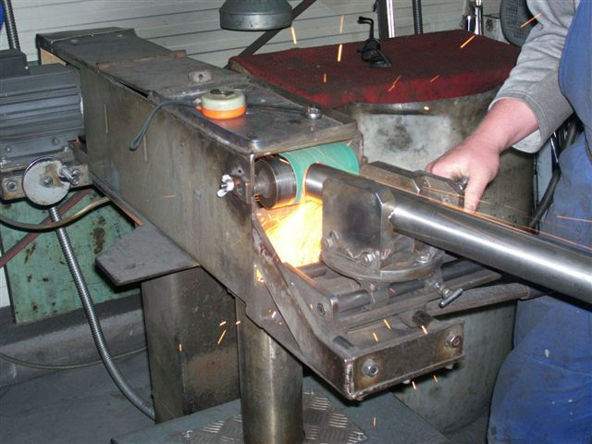
Felületek kezelése
  Mechanikai: csiszolás
    Érdesség csökkentése
    eltérő szemcseméretű csiszolóanyagokkal
    2 technológia:
      Radiális (csiszoló forog)
      Longitudinális (cső forog ahogy a csiszolóanyag áthalad rajta)
  Elektropolírozás: anódos oldás, egyben passziválás is
    Gyakran kombináltan, a) után végzik

Slide 33
Felületek kezelése - passziválás
  35 - 45 %-os salétromsavas kezelés majd levegőn oxidáció korróziót megelőző felületi védőréteg
    Veszélyes anyag és nem engedhető a csatornába
  Ammóniás citromsav lehet helyette - elterjedtebb
    Kevésbé hatásos, de
      Biztonságosabb
      Könnyen eltávolítható
      Megakadályozza az oldhatatlan oxidok és hidroxidok keletkezését amiket nehéz lenne eltávolítani

Slide 34
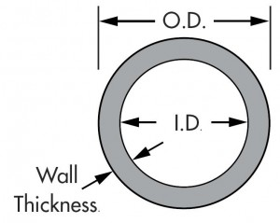
Méretezés
Cső
  Tube: külső átmérő
  Pipe: belső átmérő
  Túl- és alulméretezést okozhat, ha ezt nem vesszük figyelembe
  Probléma, mert:
    Túlméretezés: költségeket növeli
    Alulméretezés: nyomásesést növeli szivattyúzási költségek nőnek

Slide 35
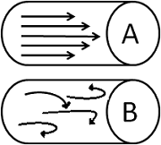
Méretezési paraméterek
Térfogatáram
  Nagy csövek élettartama csökken, ez fermentációs folyamat fémekkel való szennyeződést okozhatja
  Kicsi mikrobák kitapadásának kedvez
Megoldás: turbulens áramlás alkalmazása
  Előnye:
    hatékony hőátadás a folyadékrészecskék között
    Megelőzi a folyékony és szilárd fázisok elkülönülését
  Reynolds szám: Re =dvρ/μ
  Ahol : d – csőátmérő
  v – áramlási sebesség
  ρ – folyadéksűrűség
  μ – viszkozitás
  Re<2000, lamináris
  Re>4000, turbulens

Slide 36
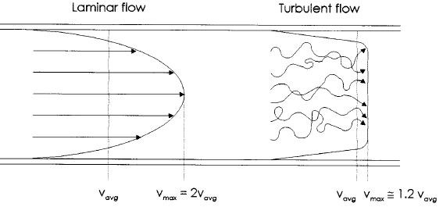
Méretezési paraméterek
Nyomásesés
A folyadékrészecskéknek a cső falával történő ütközése (súrlódás) az áramlás irányában nyomásesést okoz
Számítása Darcy egyenlettel

Slide 37
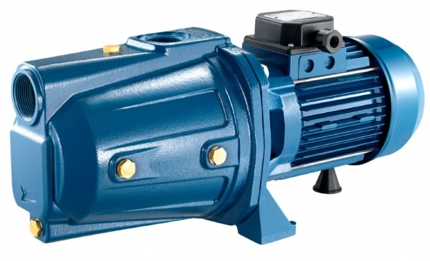
Szivattyúk
A szivattyúnak önmagában sterilezhetőnek kell lennie
Hatékony működéshez:
  Szívóoldali vezetékek legyenek rövidek, kanyar- és holttérmentesek
Kavitáció elkerülésére - reduktor beépítése
Használaton kívüli szivattyúk a baktériumok melegágya, rendszerbe építésük kerülendő
Élettartam növelése: folyamatos működés

Slide 38
„6d - szabály”
A fővonalakról leágazó 6 csőátmérőnyinél hosszabb mellékágakban holttér alakul ki, itt lévő folyadék izolálva van a főárambeli turbulens áramlástól.
A tervezésnél figyelembe kell venni, hogy ne legyenek a csőátmérő 6-szorosánál hosszabb mellékágak!

Slide 39
Gőzzárak, steril gátak
  Fermentorok tökéletes izolációjára, sterilitására szolgál – mikrobák még a zárt szelepeken is képesek átnőni
Csövek lejtése
  0,3-0,5 % lejtés szükséges ahhoz, hogy a tisztítás után a maradék nedvesség könnyebben távozhasson
Dupla falú csővezetékek
  Veszélyes anyagok szállítása esetén
  Szivárgások detektálása és elszivárgott anyag összegyűjtése
      Belső cső korrózióálló
      Külső csőben támasztógyűrűk és nitrogénáramhoz csatlakozás

Slide 40
Alátámasztás, szigetelés
Rozsdamentes acél felfüggesztések és alátámasztások alkalmazása (korrózió és galvanikus jelenségek elkerülésére)
Rázkódás elleni védelem gumialátét
Hőtágulás elleni védelem görgős alátámasztással
Az alátámasztás kötelező a szelepek mindkét végén és az irányváltoztatási helyeken.
Csövek szigetelése: PVC borítással ellátott üveggyapot réteg

Slide 41
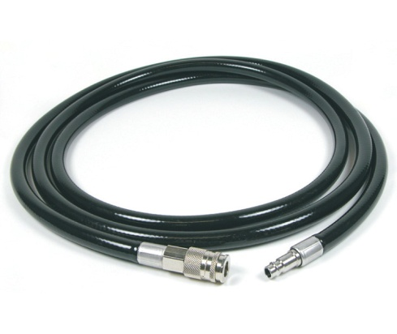
Tömlők
gumi, teflon, bordázott acéllemez tömlők
  csak kiszolgáló rendszerekben (nem steril rész)
szilikon csövek:
  jó gőz- és nyomásállósággal rendelkeznek
  megfelelő végződés védelmet nyújt befertőződés ellen
  Hátrány: korlátos élettartam
Gyakran használatos még: acélszálakkal megerősített, sima belsővel rendelkező tiszta teflon tömlő

Slide 42
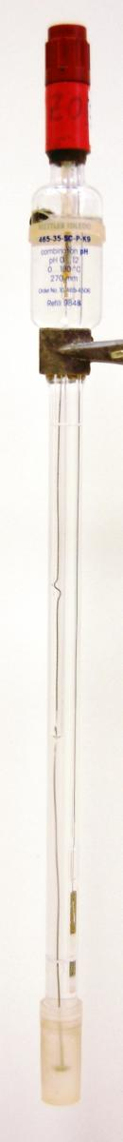
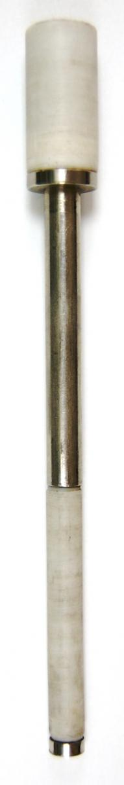
Mérőműszerek
Anyaga: magasfényű rozsdamentes acél belső
Az anyaggal közvetlen érintkezésben vannak
Műszerek zárása: gőzzárral
Csőhajlatba nem célszerű mérőműszert telepíteni
Leggyakrabban alkalmazott műszerek:
  Áramlásmérő
  Hőmérő
  Nyomásmérő
habszenzor
hőmérő
pH-mérő

Slide 43
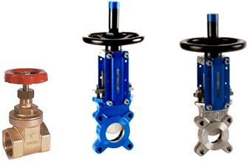
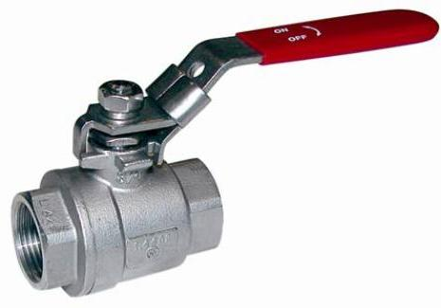
Csapok, szelepek

Slide 44
Szelepek
Definíció:
  Olyan szerelvény, amelyben a zárótest a szelepnyílás síkjára merőlegesen, a közeg áramlási irányában mozdul el.
Anyaguk:
  bronz, PVC, PP, stb.
Fajták:
  Pillangó-, membrán-, visszacsapó-, golyós-, tűszelep
  Biztonsági szelepek
  Gömbcsap, kúposcsap
  Tolózár

Slide 45
Szelepek csoportosítása
Elzárószelep:
  Szabályozásra nem alkalmas
  nyitva → szabad áramlás
  zárva → teljesen zár
Fojtószelep:
  Szabályozható vele a térfogatáram vagy nyomás
  Jellemzi: átfolyási koefficiens (szelep áteresztőképessége) a szelepen egy perc alatt átfolyó víz térfogata gallonban (US), ha a nyomásesés 6895 Pa.
  1 gallon (US) =3,785 liter

Slide 46
Biotechnológiai felhasználás
Speciális követelmények:
  Sterilezhetőség
  Tisztíthatóság
  Ne legyenek olyan holt terek, ahol megtelepednek a baktériumok
Biotechnológiában alkalmazható, tisztíthatóságnak megfelel:
  Membránszelep
  Pillangószelep
  Gömbcsap
  Kúpos csap
Szelepek kiválasztásának szempontjai:
  Szelep feladata
  Az átfolyó fluidum tulajdonságai
  A kapcsolódó csővezetékek tulajdonságai
  Ár ( pl. a technológia adott pontján tényleg szükséges-e a drága, jól tisztítható szelep )

Slide 47
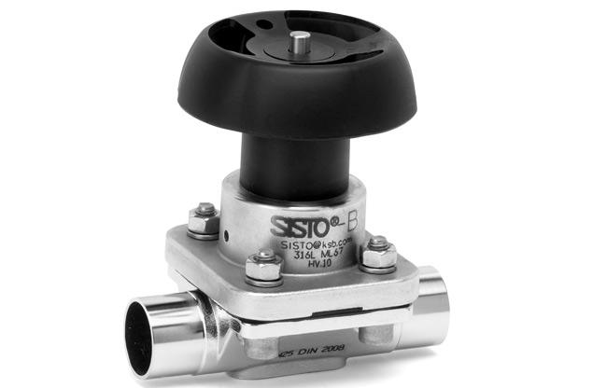
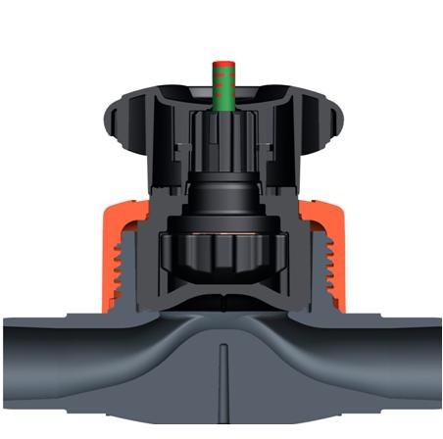
Membránszelep
Funkció: membránnal történő elzárás, fojtás, de szabályzó szelepként is alkalmazhatóak
Alkalmazását korlátozza: nyomás, hőtűrés
Legnagyobb előnye: Steril
Nincs szükség a szelep leszerelésére a karbantartáshoz, tisztításhoz
Önürítő (jó szögben)
Anyaguk:
  TFE (tetrafluoretilén)
  EPDM (etilén-propilén-dién monomer)
  Szilikon

Slide 48
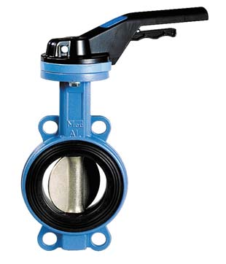
Pillangó szelep
Funkció: elzárás, vagy fojtás
Könnyen zárható
Nagy felületen is használható
Alkalmazási területei:
  Savas, lúgos közegek
  Ivóvíz rendszerek
  Finomszemcsés porok
  Füstgázok
  Magas hőmérsékletű közegek

Slide 49
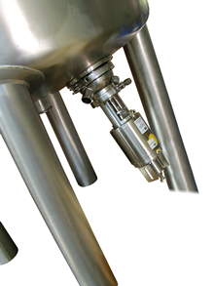
Lefejtő és mintavevő szelepek
A fermentorhoz résmentesen kapcsolódik
Sterilezhetőség kiemelt fontosságú minden felületén
A gőzt nem szabad a fermentorba engednie
A minta és a kezelő védelme kiemelt fontosságú

Slide 50
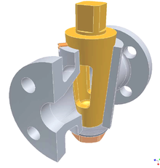
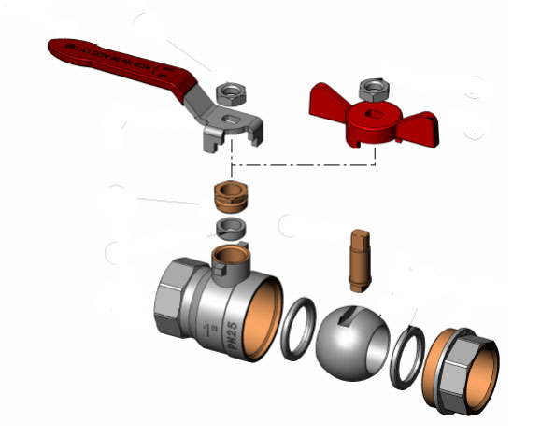
Csapok
Kúpos csap
Gömbcsap
  Steril
  Könnyen zárható
  Többjáratú forgórész

Slide 51
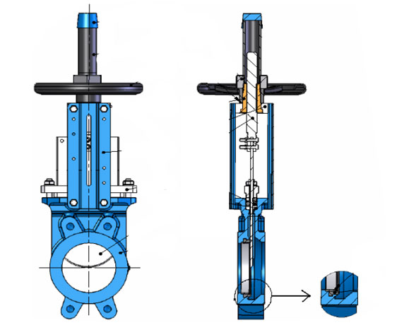
Tolózár
Funkciója
  Elzárás
  Alkalmatlan steril műveletekhez
  Inkább nagy méretekben alkalmazható

Slide 52
Köszönjük a figyelmet!

Slide 53
KÉRDÉSEK
Sorold fel a csövek alapanyagait illetve felhasználási területeit!
Mi az a krómkarbid? Írd le a képződésének hátrányait és képződésének megelőzését!
Tartályok tekintetében, milyen felületkezelési módszereket ismersz? 1-1 mondattal jellemezd őket!
A biotechnológiában milyen szempontok alapján választjuk ki az alkalmazott szelepeket?
Milyen felületkezelési módszereket ismersz csővezetékek esetében? 1-1 mondattal jellemezd őket!

